Slide 1
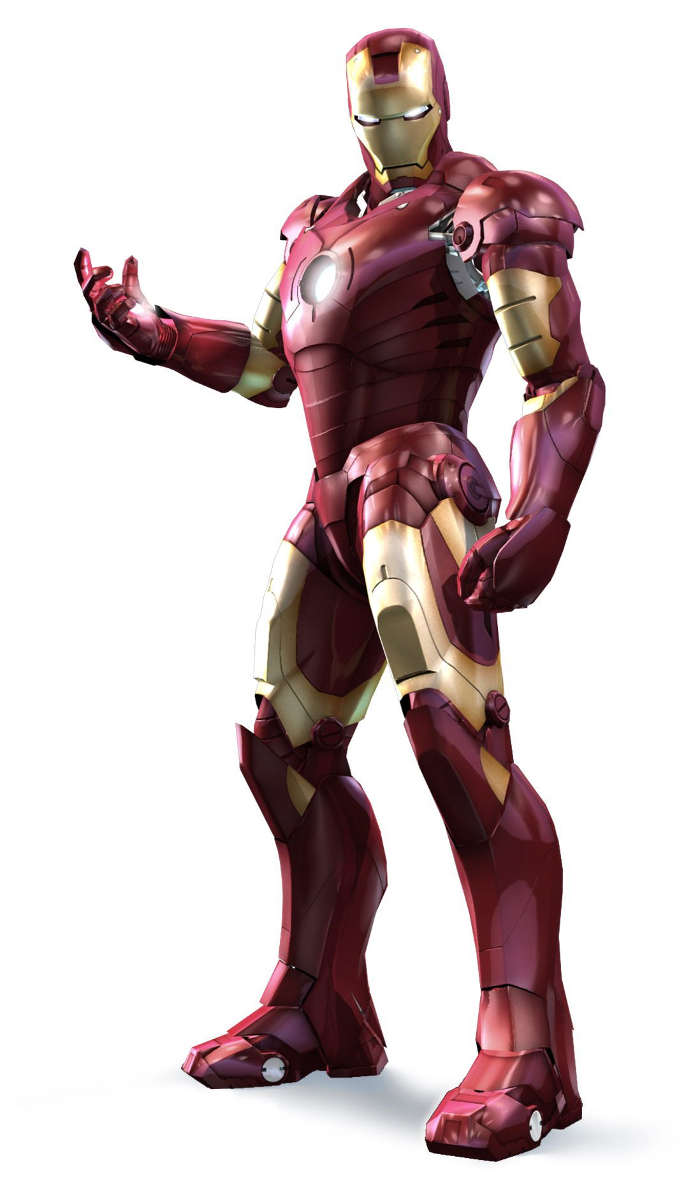

Si Ironman programara,
usaría Vim
Juan Pedro Fisanotti (no Tony Stark)
fisadev@gmail.com

Slide 2
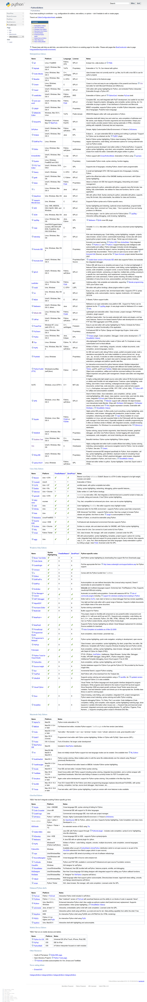
Editores en el mundo python
Muchos
De verdad, muchos
Y para colmo muy
variados

Slide 3

IDES
Casi todas las
herramientras
integradas en un solo
lugar
Más pesados, menos
flexibilidad

Slide 4

Editores
Solo lo principal
para editar código
Herramientas separadas
para las demás cosas
Más livianos y
flexibles

Slide 5
Editores / IDES
Y un montón de grises en el medio

Slide 6
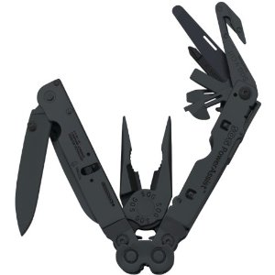
Y Vim?
“De fábrica”, es un editor
Lo podemos extender hasta
casi ser un IDE
Pero es raro, muy raro
Y sería el preferido de Ironman.
Y mio, aunque no soy Ironman :(
(no necesariamente el mejor! subjetividad)

Slide 7
Por qué favorito de Ironman?
Hecho a medida
Armamento avanzado y único
Movimientos naturales
Armamento escondido
Velocidad

